Slide 1
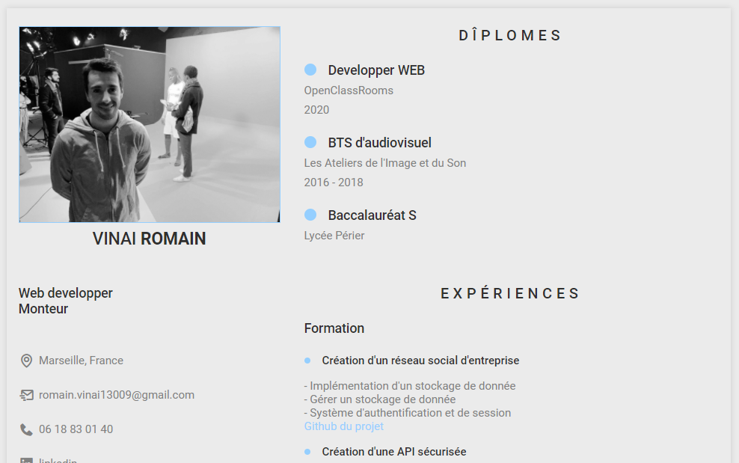
Ajouter le niveau bac+X?
Romain Vinai (inversé)
Dev front plutôt
+ de taille de police & en bold
Rajouter benacoaching
Les liens git en italique

Slide 2
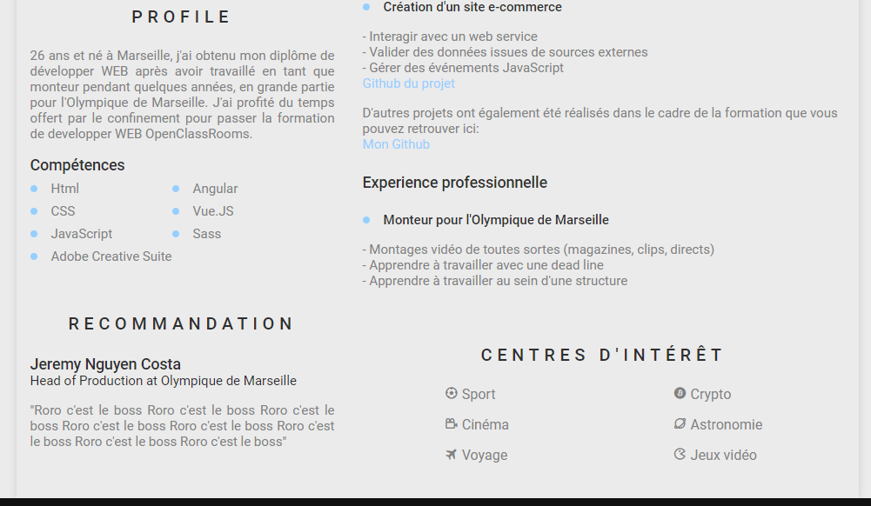

A voir selon la facilité, indiquer la recommandation sous forme de post-it
Manque le marge-bottom

Slide 3
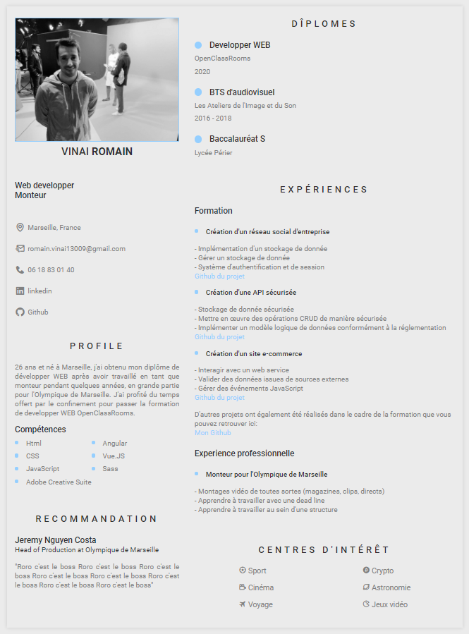
Mettre un peu + d’espace entre la partie gauche et droite du CV
Placer Expériences avant Diplômes
Mettre un bleu + foncé pour les pastilles, bordures et hyperlink

